Slide 1
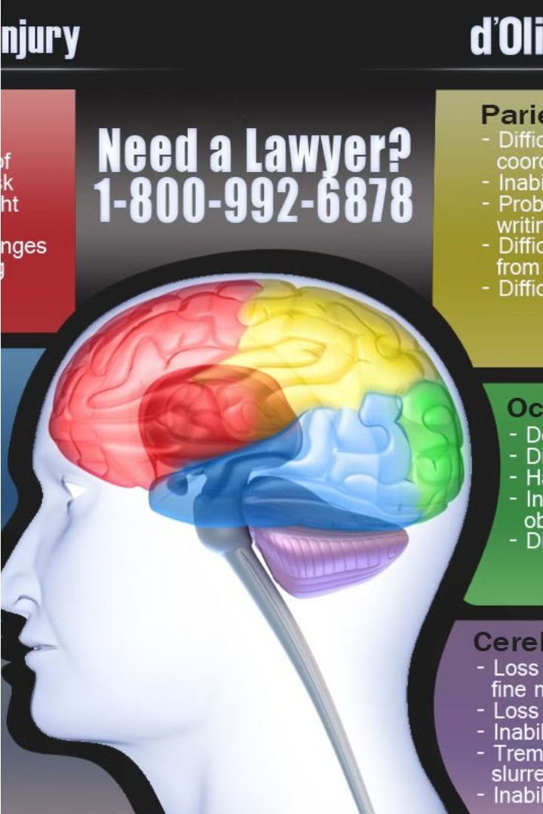
失读症 Alexia
汇报人：李钰轩
时间：2024年5月31日
队员：连国鑫 李钰轩 何梦环 康馨月
Notes:
大家好，我们组汇报的主题是失读症。

Slide 2
目录
1
分类
2
病理学基础
3
治疗手段
Notes:
接下来我将从失读症的分类、病理学基础和治疗手段三个方面进行介绍。

Slide 3
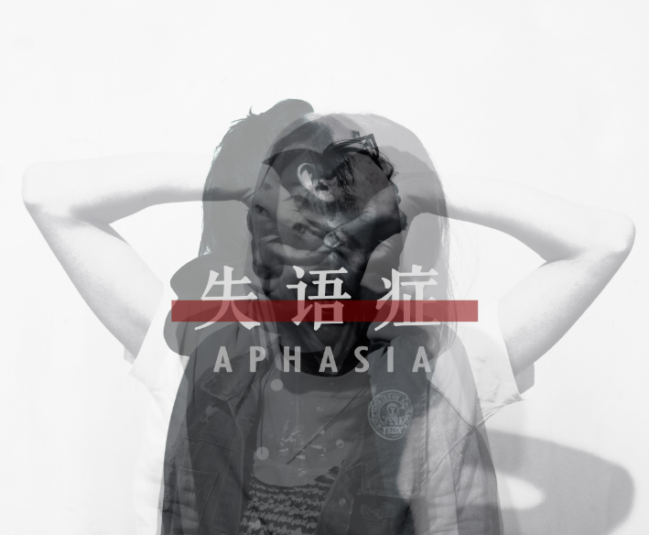
什么是失读症？
失读症（Alexia）是一种由于脑损伤而引起的阅读能力障碍，这种障碍通常发生在先前已经具备识字能力的个体身上，和发育性阅读障碍不同，Alexia是后天获得的，通常是由中风、创伤性脑损伤、脑肿瘤或其他类型的脑病变引起的。
患者在智力无缺损的状况下，对于阅读和书写文字具有困难的症状，严重程度则因人而异。其他的症状包括难以拼出单字，难以快速朗读字词、无法专注阅读、难以连续书写、无法言说脑中的词汇，或是无法理解阅读的内容等等。

Slide 4
Part 1
失读症分类

Slide 5

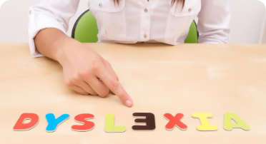
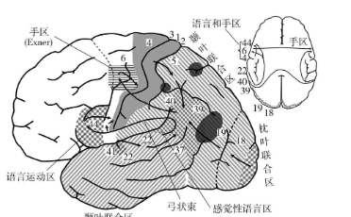
纯失读症（字形失读症）
识别困难
书写正常
大脑功能受损
纯失读症患者在阅读单词时遇到极大困难，需要逐字拼读。他们对字母的识别保留较好，但单词的识别严重受损。
纯失读症患者在书写方面没有显著的困难，能够正常书写。但不能快速识别和理解书写的单词。
纯失读症是由于大脑中负责字形识别的区域功能受损所致，导致患者无法快速识别和理解书写的单词。
Notes:
纯失读症，又称为字形失读症，表现出来是纯字盲。

Slide 6



表层失读症（词形失读症）
依赖拼音规则
理解困难
同音异义词
患者在阅读单词时特别依赖于字母-音素的转换规则（拼音规则），而对不规则拼写的单词和整体识别单词的能力受到损害。
无法直接从书写形式获取单词的意义，而是必须通过发音来确认单词是否为真实单词。
患者无法区分同音异义词，导致了阅读理解障碍。
Notes:
患者在阅读单词时特别依赖于字母-音素的转换规则（拼音规则），而对不规则拼写的单词和整体识别单词的能力受到损害，也就是会依赖于书面单词的发音来理解其含义。无法区分同音异义词，导致了患者的阅读理解障碍。无法直接从书写形式获取单词的意义，而是必须通过发音来确认单词是否为真实单词，阅读过程理解困难。

Slide 7
语音失读症（音素失读症）
特点
识别能力
患者在阅读过程中特别依赖词形识别通路，而在使用字母-音素转换规则（即拼音规则）时遇到困难。
依赖词形进行识别，但在阅读新词或无意义词时遇到显著困难；难以将字母转换为相应的音素。
表现
整体能力
无法通过"拼读"方法进行阅读，熟悉的单词可以读得很好，但不熟悉的单词或可发音的错误单词则无法识别。
整体词形识别能力较强。
Notes:
语音失读症，也称音素失读症。患者在阅读过程中特别依赖词形识别通路，而在使用字母-音素转换规则（即拼音规则）时遇到困难。这一类失读症表现出来的特征是无法通过“拼读”方法进行阅读，熟悉的单词可以读得很好，整体词形识别能力较强；但不熟悉的单词或可发音的错误单词则无法识别。
患者依赖词形进行识别，但在阅读新词或无意义词时遇到显著困难；难以将字母转换为相应的音素，因此不能通过拼读来阅读新词。

Slide 8
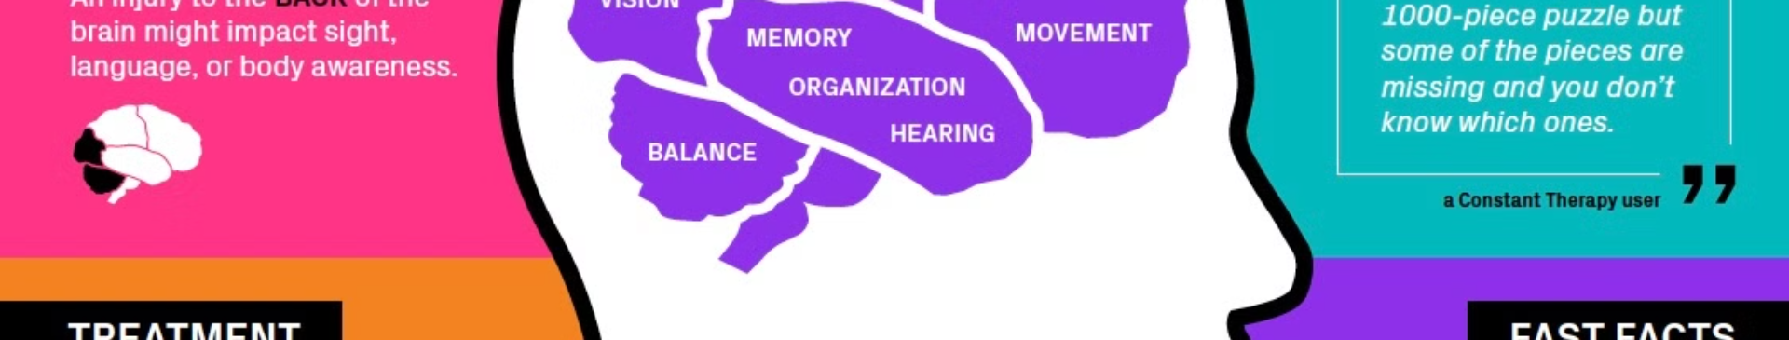
深层失读症
病因
临床症状
表现
患者在大声阅读时会产生语义的理解错误，所读出的词语和目标词语在意义上是相关联的。语义错读可能表现为同义词（比如“律师”，会读成“代理人”）或者反义词（比如“远”被读成“近”）等等
是比较复杂的，通常与广泛的大脑损伤有关
语义错误、音素转换困难、词形识别困难、语义处理受损等等
Notes:
深层失读症是一类比较复杂的失读症，通常与广泛的大脑损伤有关。临床症状包括语义错误、音素转换困难、词形识别困难、语义处理受损等等。
患者在大声阅读时会产生语义的理解错误，具体表现为所读出的词语和目标词语在意义上是相关联的。语义错读可能表现为同义词（比如“律师”，会读成“代理人”）或者反义词（比如“远”被读成“近”）等等。

Slide 9
Part 2
病理学基础
Notes:
从病理学的角度出发，根据大脑受损部位不同，失读症包括了

Slide 10

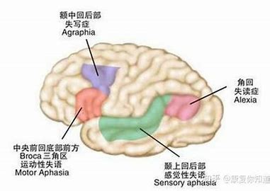
中央失读症与后部失读症
1
中央失读症
主要涉及左侧额顶叶区域，特别是角回。损伤该区域会影响阅读和理解单词的能力，患者可能会出现语义错误。即用意思相近但不正确的词来替代原词。他们可能能够拼读出单词，但对词义的理解会受到严重影响。
2
后部失读症
通常由于左侧后大脑动脉区域梗死引起，会导致视觉信息无法有效传递到语言皮质，患者接收到的视觉信息无法传递到语言处理区，导致无法整合视觉词形，从而引发阅读障碍。具体表现为患者可能无法识别和理解从左侧视野输入的文字信息。

Slide 11
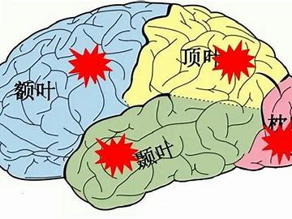
颞叶失读症与枕叶失读症
1
颞叶失读症
损伤区域主要在左侧颞叶，特别是左侧颞下回。这会影响语音辨识和语义处理，患者在阅读过程中可能会出现语音辨识困难，影响对词汇和句子的理解。他们可能能够看到和识别单词的形状，但无法正确发音或理解其意义。
2
枕叶失读症
损伤区域主要在左枕枕叶和枕颞区域。这会影响视觉词形区的功能，患者在阅读时会遇到严重的视觉词形辨识困难，导致阅读速度减慢或无法识别单词。他们可能能够看到文字，但无法将其转化为熟悉的词形进行识别和理解。

Slide 12
Part 3
治疗手段
Notes:
在失读症的研究历史中，曾有过一些著名的病例，这些真实的案例帮助医学界更好地理解和研究这种神经性阅读障碍，也推动了针对失读症的治疗手段的发展。

Slide 13


失读症的言语-语言治疗
近年来，言语-语言治疗方法得到了创新和发展，除了传统的舒尔刺激疗法，还包括以下几种新方法：
旋律语调疗法：利用音乐和旋律来促进语言恢复，通过让患者用唱歌的方式逐渐恢复说话能力。
强制-诱导疗法：限制患者使用非受影响的语言功能，强迫使用受影响的语言功能，从而促进康复。
模型导向疗法：使用预先设计的语言脚本，帮助患者在日常对话中逐步恢复语言能力。

Slide 14

失读症的药物治疗
药物治疗在失语症中的效果仍存在争议，但一些药物显示出潜在的益处：
多巴胺类药物：如左旋多巴，可能通过增强大脑的多巴胺水平，促进语言功能恢复。
胆碱类药物：如阿瑞斯特，通过增加大脑中的乙酰胆碱水平，可能对一些失语症患者有效。
脑保护性药物：如吡拉西坦，被认为可以通过保护脑细胞和改善大脑代谢，帮助恢复语言功能。

Slide 15



神经调控技术
经颅直流电刺激
经颅直流电刺激是一种非侵入性的脑刺激技术，通过将低强度的直流电施加到头皮上，改变大脑皮层的兴奋性。
tDCS可以通过增强阳极下方皮质区域的兴奋性或降低阴极下方皮质区域的兴奋性，促进语言功能的恢复。
经颅磁刺激
经颅磁刺激是一种利用磁场产生电流，刺激大脑皮层特定区域的技术。
TMS设备包括一个线圈，通过快速变化的磁场在大脑中感应出电流。该电流能够穿透头皮和头骨，刺激特定的大脑皮质区域。
TMS可以通过重复性经颅磁刺激（rTMS）来调节皮质兴奋性，促进语言功能恢复。低频rTMS（通常1Hz）用于抑制过度活跃的区域，而高频rTMS（通常10Hz或以上）用于激活功能不足的区域。
镜像神经元治疗
镜像神经元治疗基于镜像神经元系统的激活，促进语言和动作的恢复。镜像神经元是在观察和执行相同动作时同时激活的一类神经元。
MNT治疗通过让患者观察他人的动作和语言，并试图模仿这些动作和语言，激活患者的大脑中的镜像神经元系统。通常，这包括观看视频、与治疗师互动以及在镜子前练习口语和动作。

Slide 16
Question
下面哪一个是表层失读症的临床症状？
A.阅读时会产生语义的理解错误，所读出的词语和目标词语在意义上是相关联的，可能表现为同义词
B.依赖词形进行识别，难以将字母转换为相应的音素
C.无法直接从书写形式获取单词的意义，而是必须通过发音来确认单词是否为真实单词
D.对字母的识别保留较好，但单词的识别严重受损
Notes:
在失读症的研究历史中，曾有过一些著名的病例，这些真实的案例帮助医学界更好地理解和研究这种神经性阅读障碍，也推动了针对失读症的治疗手段的发展。

Slide 17
Answer
下面哪一个是表层失读症的临床症状？C
A.阅读时会产生语义的理解错误，所读出的词语和目标词语在意义上是相关联的，可能表现为反义词或者同义词（深层失读症）
B.依赖词形进行识别，难以将字母转换为相应的音素（语音失读症）
C.无法直接从书写形式获取单词的意义，而是必须通过发音来确认单词是否为真实单词
D.对字母的识别保留较好，但单词的识别严重受损（纯失读症）
Notes:
在失读症的研究历史中，曾有过一些著名的病例，这些真实的案例帮助医学界更好地理解和研究这种神经性阅读障碍，也推动了针对失读症的治疗手段的发展。

Slide 18

谢谢观看！
Notes:
我的汇报到此结束，谢谢大家

